Slide 1
ПОРТФОЛІО
вихователя
Лісун Ольги Іванівни
дптнз
«Свеський професійний аграрний ліцей»

Slide 2
Портфель – звіт 2016 р.
Мета:
*аналізувати, систематизувати та узагальнити власний досвід;
*чітко визначити ідею свого професійного розвитку;
Практичне значення портфоліо: атестація

Slide 3
Зміст портфоліо
1.Вид портфоліо
2.Професійний портрет вихователя
3.Аналітична довідка про стан виховної роботи
4.Посадові обов’язки
5.Проблема виховної роботи: формування особистості майбутнього кваліфікованого робітника України
6.Самоосвітня діяльність
7.Роль учнівського самоврядування
8. Співпраця з бібліотекарем у виховному процесі
9.Взаємозв’язок з педколективом
10. Організація роботи гуртків
11.Дозвілля в гуртожитку
12. Підвищення професійної майстерності
13.Співпраця з психологом
14.Вернісаж творчості мешканців гуртожитку
15.Особисті напрацювання
17.Результативність діяльності
18.Провідна ідея виховної роботи

Slide 4
Професійний портрет вихователя
Дата народження – 24.01.1984 р.
Освіта - вища, Глухівський державний педагогічний університет,19р.
Спеціальність за дипломом – вчитель початкових класів, музика
Стаж загальний – 10 років.
Стаж роботи в ПТНЗ - 8 років.
Кваліфікація – “ 8 розряд”
Курси підвищення кваліфікації : Сумський інститут післядипломної педагогічної освіти, 2010р.
Домашня адреса: смт. Свеса…….
Особисті якості:
Урівноважена, доброзичлива, сумлінна, працьовита,
комунікабельна, справедлива та самокритична
Творчі поривання:
Автор розробок тематичних виховних заходів, у змістовному поєднанні з професійною компетентністю під час підготовки робітничих кадрів . Активізує інтелектуальні здібності учнів через творчі форми проведення виховної роботи.
Життєвий девіз: Той, хто прагне, зробить більше від того, хто може

Slide 5
Аналітична довідка про стан виховної роботи
У гуртожитку проводиться цілеспрямована робота зі створення позитивного мікроклімату серед учнівської молоді та належних житлово-побутових умов і підвищення професійної майстерності майбутніх кваліфікованих робітників України.
Станом на січень 2016 року у гуртожитку проживає 109 учнів. Дозвілля мешканців гуртожитку заповнено різноманітними масовими виховними заходами, що враховують інтереси учнівської молоді. Щоквартально проводиться конкурс на кращу кімнату гуртожитку з метою покращення житлово-побутових умов.
Працює Рада гуртожитку.
ПАСПОРТ гуртожитку
Колекція електронних носіїв
Книжковий фонд

Slide 6
Посадові обов’язки вихователя
Здійснює
Організовує
• систематично інформує педагогічний колектив про стан виховної роботи в гуртожитку, особливо з дітьми-сиротами та учнями пільгових категорій;
• організовує та здійснює інформаційно-просвітницьку роботу
(лекції, бесіди, виставки, перегляди, оформлення стінгазет та інші заходи щодо популяризації професій);
• допомогу у наданні електронних послуг мешканцям гуртожитку через мережу Інтернет;
• здійснює співпрацю з класними керівниками, майстрами виробничого навчання щодо вивчення особистостей з числа мешканців гуртожитку;
• надає допомогу викладачам щодо організації самопідготовки з вивчення предметів;
• організовує перегляд періодичних видань бібліотеки закладу;
• роботу Ради гуртожитку закладу професійної (професійно-технічної) освіти
• інформаційне забезпечення навчально-виховного процесу в закладі;
Облік мешканців гуртожитку;
і проводить спільно з педагогічним колективом і учнівською молоддю масові заходи різноманітного спрямування;
впроваджує інтерактивні сучасні заходи виховного впливу;
Залучає мешканців гуртожитку до роботи сайту закладу
Звіт про роботу вихователя 2016 р

Slide 7
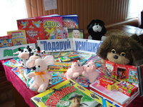
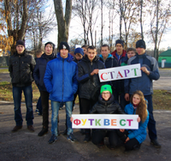
Ланцюжок взаємозв’язку
«Вихователь- Рада гуртожитку»
……………………………….!

Slide 8
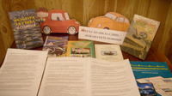
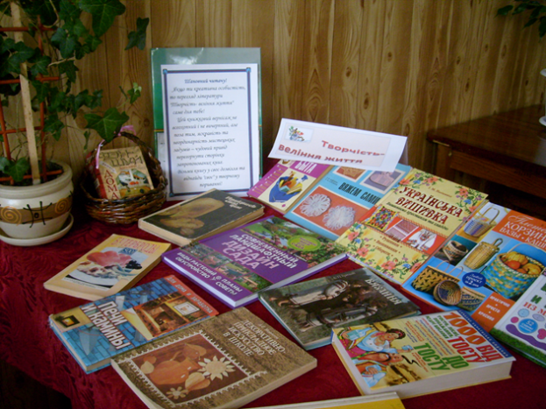
Співпраця з бібліотекою
Українська символіка та атрибутика
Співпраця вихователя з бібліотекарем та класними керівниками, пов'язана з рівнем використання і поширенням інформації

Slide 9
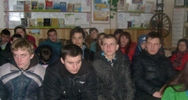
Моя професія. Повір у себе
Вечір знайомства
«Берегиня роду українського» .

Slide 10
Організація роботи гуртків
Українська світлиця, Золоті руки, Дизайнер одягу

Slide 11
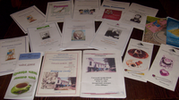
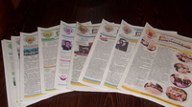
Підвищення професійної майстерності

Slide 12
Вернісаж творчості
мешканців гуртожитку
Творчість – постійна праця, удосконалення
умінь і навичок

Slide 13
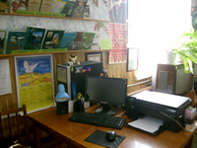
Житлово-побутові умови
*кімната відпочинку з телевізором
*бібліотека з комп’ютером та виходом до мережі інтернет;
*побутова кімната
*душова кімната
*кімната гігієни;
*кухня;
*кімната самопідготовки

Slide 14
Форма діяльності - взаємонавчання
Учень, вихователь і бібліотекар є рівноправними об’єктами навчання
Використання інтерактивних форм і методів навчання дає змогу учневі самореалізувати свої вміння, проявити свій професіоналізм, компетентність у будь- якій ситуації. Заняття проводяться з використанням нестандартних форм навчання:
віртуальні екскурсії;
■ семінарські заняття;  інформаційні досьє;
■ диспути; літературні дуелі;
■ рольові ігри; майстерні радості;
■ ділові ігри;  флешмоби;
■ презентації;
■ дискусії.
План тижня самоврядування

Slide 15
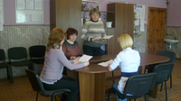
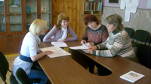
ПРОБЛЕМА закладу освіти:
«Формування компетентності учнів через підвищення професійної майстерності педагога в контексті сучасних освітніх, виробничих технологій»

Slide 16
Співпраця з соціальним педагогом
Мета співпраці – створення системи взаємодії вихователя та психологічної служби у процесі вивчення особистостей учня.
Співпраця допомагає встановити зв’язок з основними процесами вікового розвитку учнів та їх художніми смаками; формує учня, який може адаптуватися в насиченому інформаційному світі, вміє відбирати й оцінювати почуте

Slide 17
Культурно- освітній простір
Весь виховний процес в гуртожитку
спрямований на формування учня, як особистості,
яка спроможна задовольнити сучасні потреби суспільства
та може швидко адаптуватися в сучасних умовах.
Одним із напрямків позаурочної роботи є
національно -патріотичне
виховання.

Slide 18
ОРГАНІЗАЦІЯ ДОЗВІЛЛЯ В ГУРТОЖИТКУ
Бесіда…»
Гра патріотів
Новорічна вікторина

Slide 19
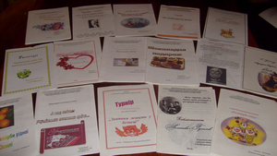
Особисті напрацювання вихователя
»

Slide 20
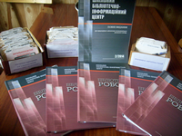
Самоосвіта
Самоосвіта – це самостійно надбані знання з урахуванням особистих інтересів і об'єктивних потреб закладу педагогічного працівника.
Вміння працювати з інформаційними джерелами.
Вихователь приймає участь в семінарах, засіданнях методичних комісій, є членом штабу профілактики правопорушень .
План самоосвіти вихователя
Курси підвищення кваліфікації

Slide 21
Результативність діяльності

Slide 22
Провідна ідея
* Упровадження новітніх інформаційних та інтерактивних технологій у роботі з учнями, як майбутніми професійними фахівцями своєї справи, патріотами незалежної України

Slide 23
Гуртожиток – мій рідний дім і зробимо все, щоб було затишно в нім
Мій рідний дім – мій гуртожиток ,
Відмінні побутові умови
Умови для удосконалення професії
Позитивний мікроклімат
Традиції + інновації – мій дім

